Slide 1
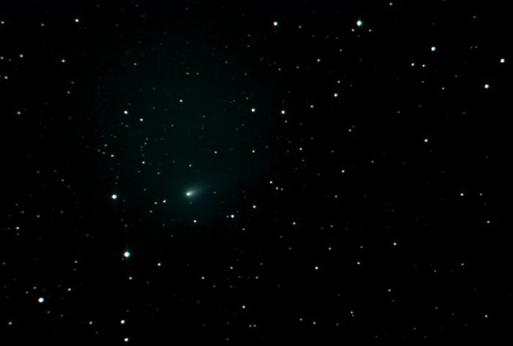
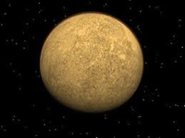
Planéta Merkúr
Planéta Merkúr je najmenšia planéta
v slnečnej sústave. Zo všetkých planét
je Merkúr najbližšie k Slnku.
Merkúr je malá
kamenná planéta s povrchom
posiatym krátermi.

Slide 2
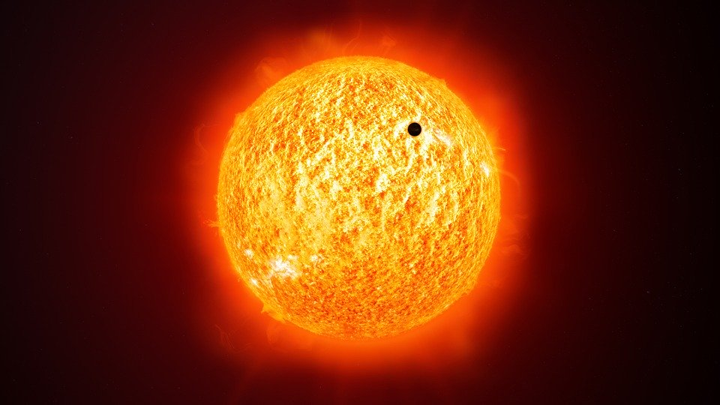
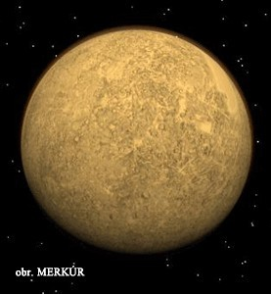
Vzdialenosť medzi slnkom
Merkúr je od Slnka vzdialený
57,91 milióny km.

